Slide 1
Escuela Normal de Educación Preescolar.
Licenciatura en Educación Preescolar.
Forma, espacio y medida.
Maestra: Oralia Gabriela Palmares Villareal.
Alumna: Angélyca Pamela Rodríguez de la Peña.
Segundo semestre. Sección C.
Unidad 2.
Evidencia 2.
Mayo del 2021.
Saltillo, Coahuila, México.

Slide 2
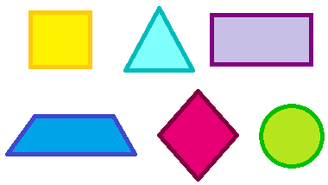
Figuras geométricas: Las figuras geométricas son conjuntos cerrados definidos por una serie de puntos. El estudio de estas figuras, o geometría, es la rama de las matemáticas que se dedica a estudiar estas formas. Hoy traemos para tí unas fichas para dibujar, colorear y aprender sus nombres. Algunos ejemplos de figuras son el círculo, los triángulos, rectángulos, cuadrados… | Aprendizaje esperado: Construye configuraciones con formas, figuras y cuerpos geométricos.
Eje | Forma, espacio y medida
Nivel preescolar | Tercer grado
Pensamiento matemático | Duración tota de la secuencia: 30 min.

Slide 3
Concepto: figuras geométricas
Inicio: 10 min La actividad se llevará a cabo de manera grupal. En el salón de clases. | Los niños verán el video del link. Al finalizar responderán a las siguientes preguntas ¿Ya habían escuchado hablar de las figuras geométricas? ¿Cuáles figuras geométricas conocían? ¿Quién les enseñó esas figuras geométricas? https://www.youtube.com/watch?v=5iwK5_KLfvg
Desarrollo: 10 min La actividad se llevará a cado de manera individual. En el salón de clases. | Se le repartirá a cada alumno figuras geométricas diferentes, y ellos irán formando diferentes cosas, ejemplo (una casa, un semáforo, etc) indicarán cada que terminen una figura, y explicaran con que figuras geométricas formaron su objeto.
Cierre: 10 min La actividad se levará a acabo de manera individual, en el salón de clases. | Los alumnos realizarán la actividad indicada en el link https://www.youtube.com/watch?v=qhX13yRfPDY
Evaluación grupal. | La maestra dirá las características de cada figura, y el grupo deberá adivinar de cual figura está hablando.

